Slide 1
আজকের ক্লাসে তোমাদের স্বাগতম
ফুলেল শুভেচ্ছা
Notes:
মো: রোকন উদ্দীন, হাফছা মজুমদার মহিলা ডিগ্রী কলেজ,জকিগন্জ,সিলেট। মোবাইল: ০১৭৫১২৩২১৯৮

Slide 2
নিজ পরিচিতি
নামঃ মো: রোকন উদ্দীন
পদবীঃ প্রভাষক
ইসলামের ইতিহাস ও সংস্কৃতি বিভাগ
প্রতিষ্ঠানঃ হাফছা মজুমদার
মহিলা ডিগ্রী কলেজ
মোবাইল: ০১৭৫১২৩২১৯৮
ইমেইল:
rokunuddin1983@gmail.com
শিক্ষক বাতায়ন:
mdrokun985@gmail.com
FB: Rokun bin hamid
Notes:
মো: রোকন উদ্দীন, হাফছা মজুমদার মহিলা ডিগ্রী কলেজ,জকিগন্জ,সিলেট। মোবাইল: ০১৭৫১২৩২১৯৮

Slide 3
বিষয় পরিচিতি
ইসলামের ইতিহাস ও সংস্কৃতি
শ্রেনী- একাদশ
অধ্যায়ঃ তৃতীয়
পাঠশিরোনাম-
খোলাফায়ে রাশেদিন
সময়- ৪৫ মিনিট
তারিখ-০৬/০২/২০২১
Notes:
মো: রোকন উদ্দীন, হাফছা মজুমদার মহিলা ডিগ্রী কলেজ,জকিগন্জ,সিলেট। মোবাইল: ০১৭৫১২৩২১৯৮

Slide 4
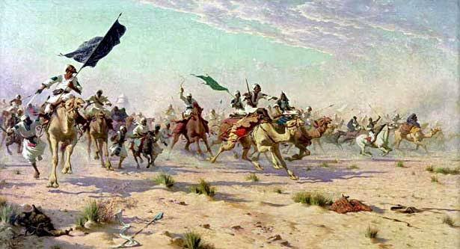
পুর্বজ্ঞান যাচাই
Notes:
মো: রোকন উদ্দীন, হাফছা মজুমদার মহিলা ডিগ্রী কলেজ,জকিগন্জ,সিলেট। মোবাইল: ০১৭৫১২৩২১৯৮

Slide 5
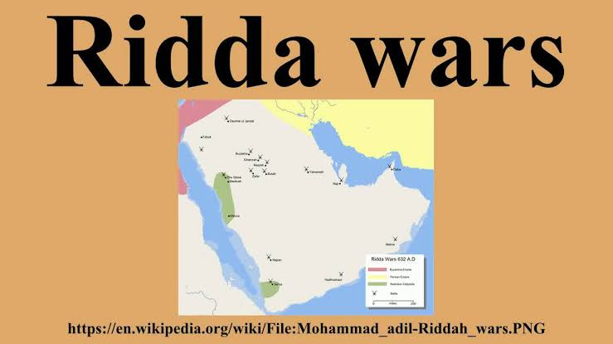
Notes:
মো: রোকন উদ্দীন, হাফছা মজুমদার মহিলা ডিগ্রী কলেজ,জকিগন্জ,সিলেট। মোবাইল: ০১৭৫১২৩২১৯৮

Slide 6
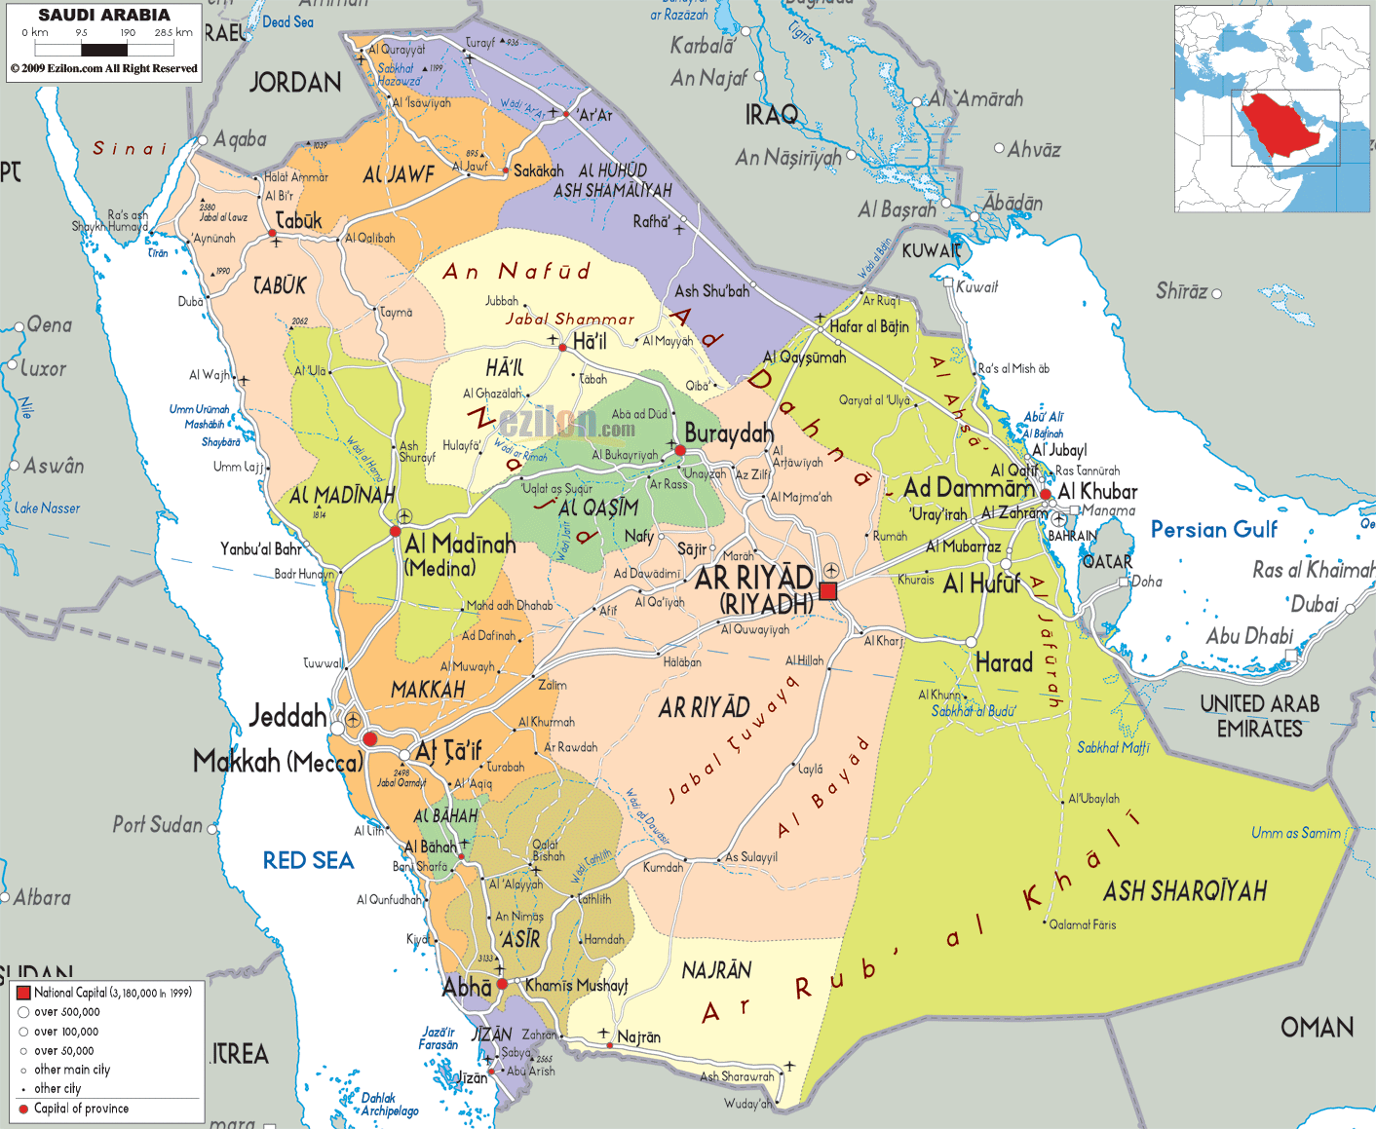
আজকের পাঠ….
হযরত আবু বকর (রা) শাসনকাল
Notes:
মো: রোকন উদ্দীন, হাফছা মজুমদার মহিলা ডিগ্রী কলেজ,জকিগন্জ,সিলেট। মোবাইল: ০১৭৫১২৩২১৯৮

Slide 7
শিখন ফল এই পাঠ শেষে শিক্ষার্থীরা-
খলিফা শব্দের অর্থ বলতে পারবে;
হযরত আবু বকর (রা) এর পরিচয় বলতে পারবে;
হযরত আবু বকর (রা) কে ইসলামের ত্রাণকর্তা বলা হয় কেন? ব্যাখ্যা করতে পারবে;
ইসলামে হযরত আবু বকর (রা) এর অবদান বিশ্লেষণ করতে পারবে।
Notes:
মো: রোকন উদ্দীন, হাফছা মজুমদার মহিলা ডিগ্রী কলেজ,জকিগন্জ,সিলেট। মোবাইল: ০১৭৫১২৩২১৯৮

Slide 8
হযরত আবু বকর (রা) এর পরিচয়
১ম খলিফা
জন্মঃ ৫৭৩ খ্রিঃ
মাতাঃ উম্মুল খায়ের সালমা
ইসলাম ধর্ম গ্রহণঃ
৬১০ খ্রিঃ
মৃত্যঃ
২৩ আগস্ট ৬৩৪ খ্রিঃ
বংশঃ কুরাইশ
পিতাঃ ওসমান
শাসনকালঃ
৬৩২ – ৬৩৪ খ্রিঃ
‘সিদ্দিক’ উপাধি লাভ
Notes:
মো: রোকন উদ্দীন, হাফছা মজুমদার মহিলা ডিগ্রী কলেজ,জকিগন্জ,সিলেট। মোবাইল: ০১৭৫১২৩২১৯৮

Slide 9
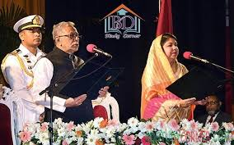
সূচনা বক্তব্য
আনুগত্যের শপথ গ্রহণ
Notes:
মো: রোকন উদ্দীন, হাফছা মজুমদার মহিলা ডিগ্রী কলেজ,জকিগন্জ,সিলেট। মোবাইল: ০১৭৫১২৩২১৯৮

Slide 10
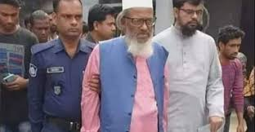
স্বধর্মত্যাগি ও ভণ্ডনবিদের দমন
১.দৃঢ় পদক্ষেপ গ্রহণঃ
২. সেনাবাহিনীকে বিভক্ত করণঃ
৩.সেনাপতিদের উপদেশঃ
৪. আসওয়াদ আনসিকে দমনঃ
৫.যাকাতবিরোধীদের দমনঃ
৬.মহিলা ভন্ডনবী সাজাহর বিরুদ্ধে অভিযানঃ
৭. সাজা ও মুসায়লামার যৌথ বাহিনীকে দমনঃ
Notes:
মো: রোকন উদ্দীন, হাফছা মজুমদার মহিলা ডিগ্রী কলেজ,জকিগন্জ,সিলেট। মোবাইল: ০১৭৫১২৩২১৯৮

Slide 11
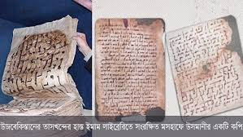
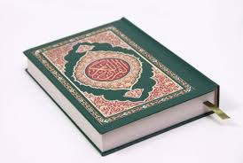
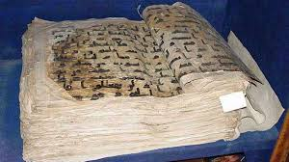
আল কুরআনের রক্ষক
Notes:
মো: রোকন উদ্দীন, হাফছা মজুমদার মহিলা ডিগ্রী কলেজ,জকিগন্জ,সিলেট। মোবাইল: ০১৭৫১২৩২১৯৮

Slide 12
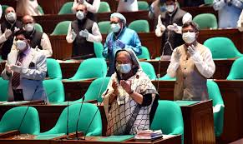
প্রতিনিধি নির্বাচন প্রক্রিয়া পরামর্শের মাধ্যমে
Notes:
মো: রোকন উদ্দীন, হাফছা মজুমদার মহিলা ডিগ্রী কলেজ,জকিগন্জ,সিলেট। মোবাইল: ০১৭৫১২৩২১৯৮

Slide 13
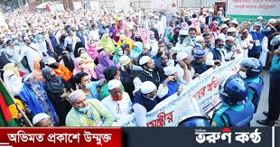
প্রাথমিক বাধা-বিপত্তি
Notes:
মো: রোকন উদ্দীন, হাফছা মজুমদার মহিলা ডিগ্রী কলেজ,জকিগন্জ,সিলেট। মোবাইল: ০১৭৫১২৩২১৯৮

Slide 14
খলিফা বলতে কী বুঝ?
খলিফা আরবি শব্দ এর অর্থ প্রতিনিধি বা উত্তরাধীকারী। সাধারণ অর্থে হযরত মুহাম্মদ (সা) এর পর যারা তার প্রতিনিধি হিসেবে ইসলামী রাষ্ট্র পরিচালনা করেন তাদেরকে খলিফা বলা হয়।
Notes:
মো: রোকন উদ্দীন, হাফছা মজুমদার মহিলা ডিগ্রী কলেজ,জকিগন্জ,সিলেট। মোবাইল: ০১৭৫১২৩২১৯৮

Slide 15
হযরত আবু বকর (রা) কে ইসলামের ত্রাণকর্তা বলার কারণঃ
ক. খিলাফতের পূর্বে হযরত আবু বকর (রা) অবদানঃ
খ. রাজনৈতিক পরিস্থিতি মোকাবেলাঃ
গ. সাম্রাজ্য বিস্তারঃ
১. পারস্য অভিযান: ২. সিরিয়া অভিযান:
ঘ. খিলাফতের দায়িত্ব গ্রহণের পর ইসলামের প্রতি তার অবদান:
১.ওসামার সিরিয়া অভিযান: ২. যাকাত সমস্যার সমাধান:
৩. স্বধর্মত্যাগি ও ভণ্ডনবিদের দমন:
৪. কুরআন শরিফ সংকলন: ৫.দীন-দুঃখীর বন্ধু:
৬. গণতন্ত্রের পৃষ্ঠপোষক:
৭. হাদিস সংকলণের উদ্যোগ:
৮. মদিনায় বিদ্যালয় স্থাপন: ৯. ক্রীতদাস মুক্তি:
Notes:
মো: রোকন উদ্দীন, হাফছা মজুমদার মহিলা ডিগ্রী কলেজ,জকিগন্জ,সিলেট। মোবাইল: ০১৭৫১২৩২১৯৮

Slide 16
একক কাজ
খলিফা বলতে কী বুঝ?
হযরত আবু বকর (রা) কে ইসলামের ত্রাণকর্তা বলা হয়?
হযরত আবু বকর (রা) কে আল কুরআনের রক্ষক বলা হয় কেন?
Notes:
মো: রোকন উদ্দীন, হাফছা মজুমদার মহিলা ডিগ্রী কলেজ,জকিগন্জ,সিলেট। মোবাইল: ০১৭৫১২৩২১৯৮

Slide 17
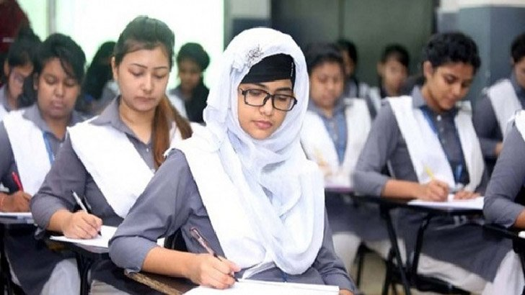
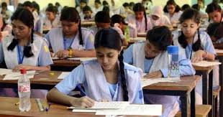
দলীয় কাজ
কুশিয়ারা-দল
খলিফা নির্বাচনের পদ্ধতি সম্পর্কে লিখ।
তিতাস-দল
একজন খলিফার কতটি গুণের অধিকারী হতে হয় তা লিখ।
Notes:
মো: রোকন উদ্দীন, হাফছা মজুমদার মহিলা ডিগ্রী কলেজ,জকিগন্জ,সিলেট। মোবাইল: ০১৭৫১২৩২১৯৮

Slide 18
মূল্যায়ণ
খলিফা শব্দের অর্থ কী?
হযরত আবু বকর (রা) এর পিতার নাম কী?
হযরত আবু বকর (রা) খ্রিস্টাব্দে ইসলাম ধর্ম গ্রহণ করেন?
কোন যুদ্ধকে ‘মৃত্যু-উদ্যানের যুদ্ধ’ বলা হয়?
কাকে ইসলামের ত্রাণকর্তা বলা হয়?
Notes:
মো: রোকন উদ্দীন, হাফছা মজুমদার মহিলা ডিগ্রী কলেজ,জকিগন্জ,সিলেট। মোবাইল: ০১৭৫১২৩২১৯৮

Slide 19
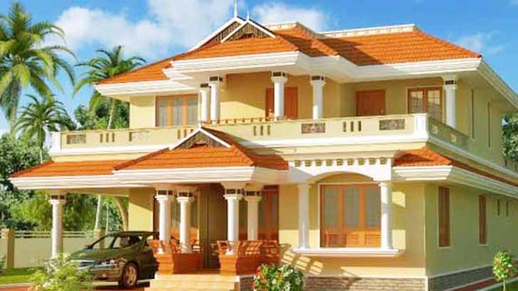
বাড়ির কাজ
হযরত আবু বকর (রা) ইসলাম ধর্ম রক্ষায় কি অবদান রেখে ছিলেন তা লিখে নিয়ে আসবে।
Notes:
মো: রোকন উদ্দীন, হাফছা মজুমদার মহিলা ডিগ্রী কলেজ,জকিগন্জ,সিলেট। মোবাইল: ০১৭৫১২৩২১৯৮

Slide 20
আল্লাহ হাফেজ
Notes:
মো: রোকন উদ্দীন, হাফছা মজুমদার মহিলা ডিগ্রী কলেজ,জকিগন্জ,সিলেট। মোবাইল: ০১৭৫১২৩২১৯৮

